Slide 1
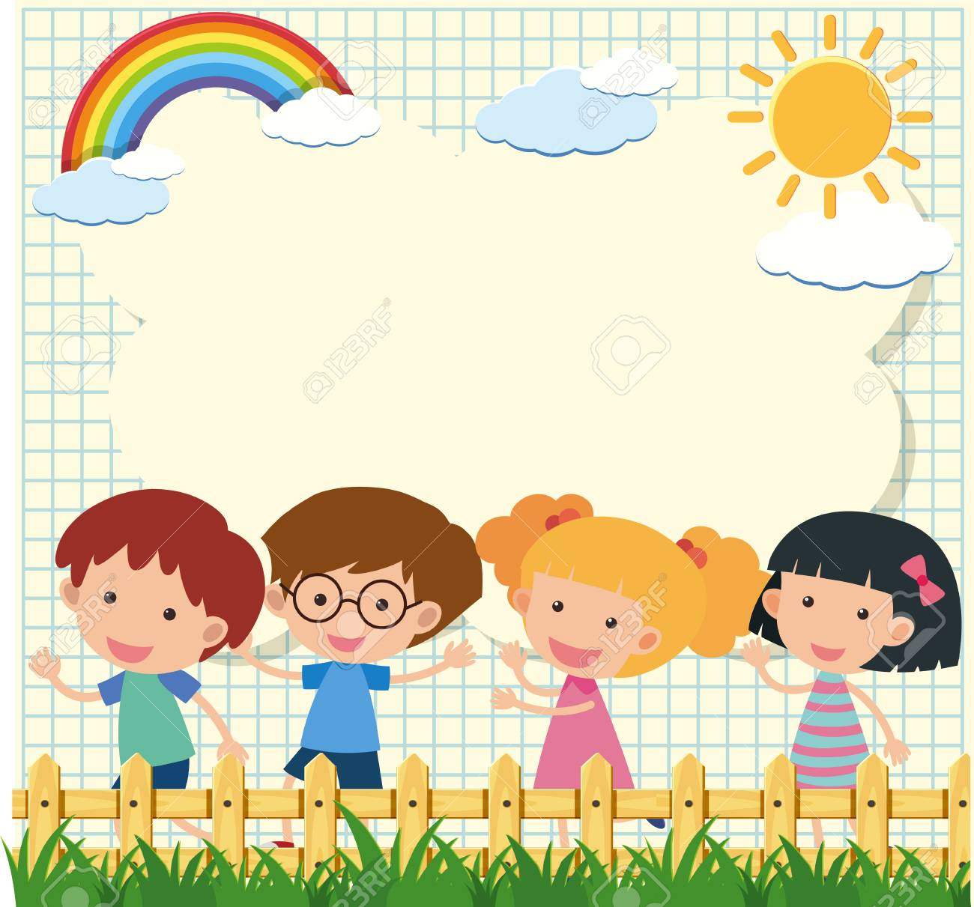
Chào mừng các con đến với tiết tập đọc lớp 1
Bài: Ngoan

Slide 2


KHỞI ĐỘNG
Notes:
2

Slide 3

Sẻ anh, sẻ em
1
Trong vườn có một tổ chim sẻ. Trời rét, hai chú chim nhỏ nằm co ro. Thương em, sẻ anh cố sức kéo những cọng rơm nhỏ trong tổ che cho em.
Gần trưa, sẻ mẹ bay về:
Mẹ chỉ tìm được một con sâu. Sẻ em ăn trước nhé!
Sẻ anh vui vẻ: “ Vâng ạ!”. Nhưng sẻ em lắc đầu: “Mẹ đưa anh ăn trước đi”.
Sẻ mẹ bèn chia cho mỗi con một phần. Thế là hai anh em cùng ăn ngon lành.
Thấy các con thương yêu nhau, sẻ mẹ quên cả mệt, lại bay đi kiếm mồi.
2
3

Slide 4
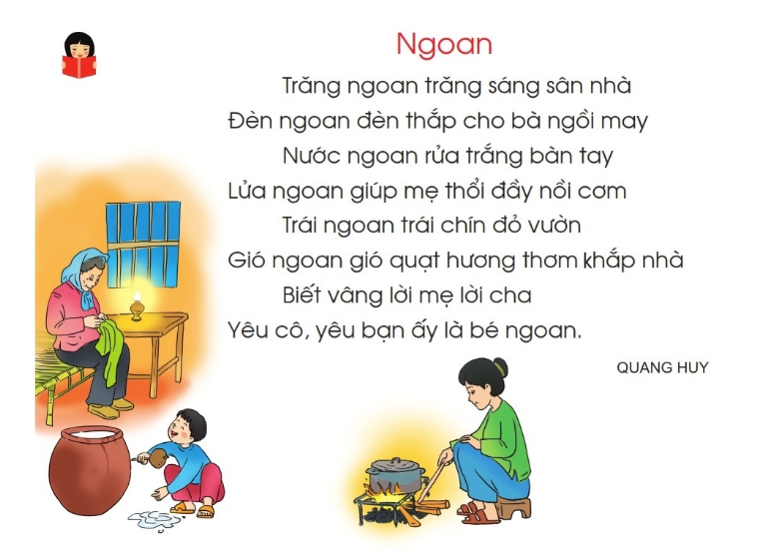

Slide 5
Ngoan
Trăng ngoan trăng sáng sân nhà
Đèn ngoan đèn thắp cho bà ngồi may
Nước ngoan rửa trắng bàn tay
Lửa ngoan giúp mẹ thổi đầy nồi cơm
Trái ngoan trái chín đỏ vườn
Gió ngoan gió quạt hương thơm khắp nhà
Biết vâng lời mẹ lời cha
Yêu cô, yêu bạn ấy là bé ngoan.

Slide 6
Ngoan
Trăng ngoan trăng sáng sân nhà
Đèn ngoan đèn thắp cho bà ngồi may
Nước ngoan rửa trắng bàn tay
Lửa ngoan giúp mẹ thổi đầy nồi cơm
Trái ngoan trái chín đỏ vườn
Gió ngoan gió quạt hương thơm khắp nhà
Biết vâng lời mẹ lời cha
Yêu cô, yêu bạn ấy là bé ngoan.

Slide 7
Ngoan
Trăng ngoan trăng sáng sân nhà
Đèn ngoan đèn thắp cho bà ngồi may
Nước ngoan rửa trắng bàn tay
Lửa ngoan giúp mẹ thổi đầy nồi cơm
Trái ngoan trái chín đỏ vườn
Gió ngoan gió quạt hương thơm khắp nhà
Biết vâng lời mẹ lời cha
Yêu cô, yêu bạn ấy là bé ngoan.

Slide 8

NGHỈ GIẢI LAO

Slide 9
Ngoan
Trăng ngoan trăng sáng sân nhà
Đèn ngoan đèn thắp cho bà ngồi may
Nước ngoan rửa trắng bàn tay
Lửa ngoan giúp mẹ thổi đầy nồi cơm
Trái ngoan trái chín đỏ vườn
Gió ngoan gió quạt hương thơm khắp nhà
Biết vâng lời mẹ lời cha
Yêu cô, yêu bạn ấy là bé ngoan.
1
2

Slide 10
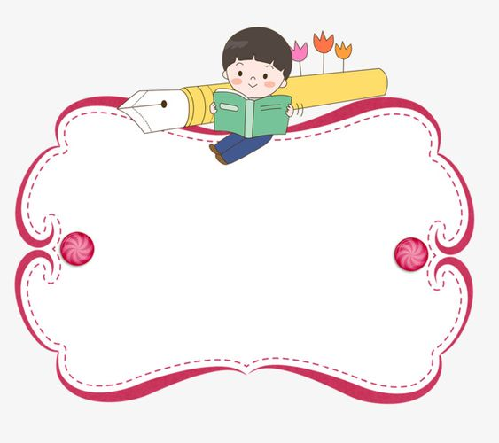
Luyện đọc nhóm

Slide 11

TIÊU CHÍ NHẬN XÉT
Đọc đúng
Đọc to, rõ ràng
Biết đọc nối tiếp đoạn

Slide 12
Ngoan
Trăng ngoan trăng sáng sân nhà
Đèn ngoan đèn thắp cho bà ngồi may
Nước ngoan rửa trắng bàn tay
Lửa ngoan giúp mẹ thổi đầy nồi cơm
Trái ngoan trái chín đỏ vườn
Gió ngoan gió quạt hương thơm khắp nhà
Biết vâng lời mẹ lời cha
Yêu cô, yêu bạn ấy là bé ngoan.

Slide 13

Tìm hiÓu bµi

Slide 14
1. Bài thơ khen những vật gì ngoan?

Slide 15
2. Ghép đúng
a) Đèn
1) rửa trắng bàn tay.
b) Nước
2) quạt hương thơm khắp nhà.
c) Gió
3) thắp cho bà ngồi may.

Slide 16
3. Thế nào là bé ngoan?

Slide 17
Mọi vật xung quanh em đều ngoan ngoãn, chăm chỉ làm việc có ích. Bé ngoan là bé biết nghe lời cha mẹ, làm nhiều việc tốt.
Bài thơ giúp con hiểu điều gì?

Slide 18
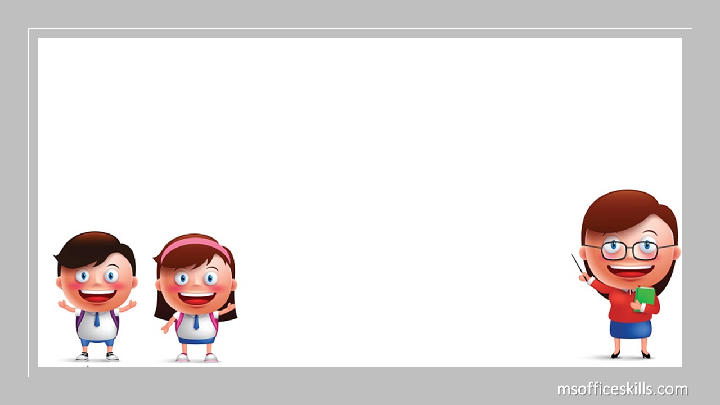
LIÊN HỆ

Slide 19

Luyện đọc lại

Slide 20
Ngoan
Trăng ngoan trăng sáng sân nhà
Đèn ngoan đèn thắp cho bà ngồi may
Nước ngoan rửa trắng bàn tay
Lửa ngoan giúp mẹ thổi đầy nồi cơm
Trái ngoan trái chín đỏ vườn
Gió ngoan gió quạt hương thơm khắp nhà
Biết vâng lời mẹ lời cha
Yêu cô, yêu bạn ấy là bé ngoan.

Slide 21
Ngoan
Trăng ngoan trăng sáng sân nhà
Đèn ngoan đèn thắp cho bà ngồi may
Nước ngoan rửa trắng bàn tay
Lửa ngoan giúp mẹ thổi đầy nồi cơm
Trái ngoan trái chín đỏ vườn
Gió ngoan gió quạt hương thơm khắp nhà
Biết vâng lời mẹ lời cha
Yêu cô, yêu bạn ấy là bé ngoan.

Slide 22
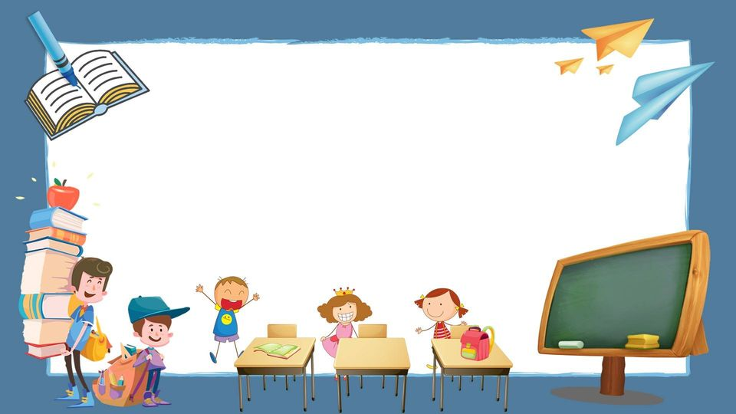
Định hướng học tập
tiếp theo

Slide 23


